Slide 1
Istituto per il Credito Sportivo Banca Sociale per lo sviluppo sostenibile dello Sport e della Cultura
Agrigento, 19 Luglio 2022

Slide 2
La nostra missione, la nostra storia e funzione obiettivo…
Missione
Storia
Funzione Economica e Sociale
Relazione tra sport, cultura, intrattenimento e benessere che rappresenta un moltiplicatore delle opportunità e il fattore ottimizzante, partendo da 3 presupposti:
Banca sociale per lo sviluppo sostenibile dello Sport e della Cultura
leader nel finanziamento all’impiantistica sportiva
sessant’anni di attività al fianco di enti pubblici e di soggetti privati
Abbiamo fatto crescere l’Italia finanziando oltre 34.000 infrastrutture e abbiamo avviato un importante percorso di sviluppo nel finanziamento degli investimenti nel settore dei beni e delle attività culturali
Ente di diritto pubblico con gestione autonoma, banca pubblica ai sensi del TUB
Istituito nel 1957 trasferendo le operazioni e le facoltà della “Gestione speciale del credito sportivo” di BNL
Dal 1985 operiamo sia con soggetti pubblici che privati
Nel 2005 ampliata sfera di competenza ai beni e attività culturali
Nel maggio 2020, approvato Fondo per la Garanzia e la Concessione di Contributi in Conto Interessi per la salvaguardia e la valorizzazione del patrimonio culturale
L’attuale statuto è stato emanato, dopo una complessa riforma statutaria gestita in un lungo periodo di amministrazione straordinaria
Sostenibilità sociale, ambientale e finanziaria
Collaborazione pubblico-privato
Salto di qualità culturale - educazione sportiva e di gestione delle infrastrutture
Il Piano Industriale 2020-2023 ha delineato fisionomia cliente centrica per trasformarsi da semplice banca a piattaforma di servizi e soluzioni con funzione economica e sociale:
Diversificazione del portafoglio prodotti, potenziamento e riorganizzazione della rete commerciale,
Sviluppo nel settore della cultura, investimenti sul capitale umano, semplificazione dei processi e aumento della produttività.
.

Slide 3
…cosa facciamo oggi
Attività bancaria
Attività di credito e bancaria per soggetti pubblici e privati
Focus sullo Sport fin dalla nascita, di recente sulla Cultura, con finanziamenti a medio e lungo termine e ultimamente per liquidità tramite mutui
Verifica attenta della sostenibilità finanziaria delle operazioni
Advisory per operazioni articolate e complesse
Piano industriale con evoluzione di strumenti e prodotti
Il nostro focus
Sviluppo dello Sport con il finanziamento dell’impiantistica sportiva
Sviluppo della Cultura con il finanziamento della tutela e della valorizzazione del Patrimonio culturale
Miglioramento dell’efficienza energetica, della sicurezza, dell’accessibilità e dell’innovazione tecnologica degli impianti sportivi e dei luoghi della Cultura
Impostazione dei progetti d’investimento, reperimento delle risorse, funzionalità tecnica e bancabilità
Gestione strumenti
per finanziamenti agevolati
Amministrazione Fondo contributi negli interessi e Fondo di garanzia settore Sport
Il Fondo contributi negli interessi Sport è alimentato con i dividendi distribuiti da ICS al MEF
Fondo contributi negli interessi e Fondo di garanzia settore Cultura
Gestione fondi regionali contributi in c/interessi e c/capitale per impianti sportivi.
Concessione di agevolazioni su progetti muniti di tutti i pareri e autorizzazioni da parte degli stakeholders di riferimento
Controllo e monitoraggio sul corretto utilizzo delle agevolazioni

Slide 4
I nostri Impeghi
Andamento e politica degli impieghi - Impieghi in Mio EUR per anno
€ 1 miliardo e 777 milioni di finanziamenti erogati a partire dal 2016.
Produciamo utili per finanziare le agevolazioni: € 134 milioni di utili prodotti negli ultimi 3 bilanci di cui € 49 milioni versati al Fondo contributi interessi
Nel 2021 sono stati erogati 342 milioni di euro di finanziamenti, continuando a stabilire un record dell’Istituto, grazie alla spinta degli impieghi liquidità e ad una sostanziale tenuta degli impieghi per sviluppo infrastrutturale in un’ambiente macroeconomico particolarmente complesso.
Gli impieghi nel settore privato hanno beneficiato del Fondo di Garanzia, in gestione presso ICS, e di una accresciuta capacità di sostenere anche le iniziative di finanza strutturata.
(i) Nuove politiche del credito; (ii) inizio operatività per bandi (iii) inizio operatività Fondo di Garanzia
Commissariamento dal 2012 al 02/2018

Slide 5
Finanziamenti agevolati – numeri chiave
Finanziamenti agevolati - garanzie e interessi (dati al 31.12.2021)
1.745 Mio EUR
167 Mio EUR
154 Mio EUR
Finanziamenti assistiti da contributo negli interessi
Finanziamenti assistiti da fideiussione del Fondo di Garanzia per l’impiantistica sportiva
Finanziamenti assistiti da fideiussione del Fondo di Garanzia Liquidità
Finanziamenti agevolati rispetto all’intero stock finanziamenti
Ripartizione finanziamenti garantiti dal FdG per categoria di clientela in Mio EUR
Distribuzione territoriale mutui liquidità
80%

Slide 6
Assetto proprietario e ripartizione dell’utile
Il 50% dell’utile di esercizio è statutariamente destinato a riserva ordinaria;
Il 5% dell’utile di esercizio è alternativamente destinato dal CDA:
Ad un fondo di riserva straordinaria;
Ad un fondo da destinare a finalità culturali e sociali, la cui consistenza massima non impegnata non può superare i 500.000 euro.
Il 45% dell’utile di esercizio è attribuito ai partecipanti al Fondo di Dotazione nella misura della quote partecipazione statutariamente definite.
Enti partecipanti al Fondo di Dotazione | % di partecipazione
Ministero dell'Economia e delle Finanze | 80,4%
Sport e Salute S.P.A. | 6,7%
Cassa Depositi e Prestiti S.P.A | 2,2%
Totale partecipanti pubblici | 89,4%
Altre banche
Totale partecipanti privati | 10,6%
Lo Statuto dell’Istituto è stato approvato con Decreto Interministeriale 24 gennaio 2014, registrato alla Corte dei Conti il 17 marzo 2014 e pubblicato sulla Gazzetta Ufficiale n.92 del 19 aprile 2014.

Slide 7
Mutuo Light 2.0 FSN- EPS
Caratteristiche principali
Beneficiari : associazioni e società affiliate alle Federazioni/ Enti di Promozione Sportiva
Attività finanziata: acquisto attrezzature sportive, progetti ed iniziative tese alla realizzazione e ristrutturazione d’impianti sportivi su tutto il territorio nazionale
Importo finanziabile: da un minimo di 10 mila a un massimo di 60 mila euro
Forma tecnica: mutuo chirografario con piano di ammortamento alla francese
Durata da 2 a 7 anni
Tasso: IRS di durata pari a quella del mutuo + Spread 3,90%
Spese di Istruttoria: 500€
Garanzie richieste: Fondo di Garanzia per l’Impiantistica Sportiva ex lege 289/2002 fino all’80% del finanziamento
Presidio particolare: lettera di referenza dell’Ente di Promozione Sportiva di appartenenza

Slide 8
Mutuo Ordinario per le Associazioni, le Società e le Imprese Sportive
Caratteristiche principali
Beneficiari: Soggetti di natura privatistica (escluse persone fisiche) ed Enti Pubblici diversi dagli Enti Locali previsti dallo Statuto vigente.
Attività finanziata: Progetti ed iniziative tese alla realizzazione, ristrutturazione all’acquisto di aree ed attrezzatura d’impianti sportivi su tutto il territorio nazionale
Importo finanziabile: Senza limite d’importo
Forma tecnica: Mutuo ipotecario/chirografario
Durata: fino ad un massimo di 20 anni
Tasso: IRS di durata pari a quella del mutuo + Spread massimo del 4,45%
Contributo in conto interessi: 1,00% per mutui fino a 20 anni
Garanzie richieste: Garanzia reale mobiliare od immobiliare, Fondo di Garanzia per l’Impiantistica Sportiva ex lege 289/2002.

Slide 9
Mutuo Verde per le Associazioni, le Società e le Imprese Sportive
Caratteristiche principali
Beneficiari: Soggetti di natura privatistica (escluse persone fisiche) ed Enti Pubblici diversi dagli Enti Locali previsti dallo Statuto vigente.
Attività finanziata: Investimenti nell’efficienza energetica degli impianti sportivi già esistenti, risparmio energetico certificato, (efficientamento delle bollette e dei consumi certificati) produzione di energia termica a maggiore efficienza, realizzazione di interventi che prevedano l’utilizzo delle fonti rinnovabili, la produzione di energia attraverso sistemi ecocompatibili (fotovoltaico, cogenerazione etc)
Importo finanziabile: fino a 350 mila euro
Forma tecnica: Mutuo ordinario ipotecario o chirografario
Durata: Fino ad un massimo di 15 anni
Tasso: IRS di durata pari a quella del mutuo + Spread massimo del 3,10%
Contributo in conto interesse: 2%
Spese di Istruttoria: 500€ fino a 60 mila euro; 0,5% oltre 60 mila e fino a 350 mila euro
Garanzie richieste: Garanzia reale mobiliare od immobiliare, ipoteca, Fondo di Garanzia per l’Impiantistica Sportiva ex lege 289/2002

Slide 10
Mutuo Messa a norma
Caratteristiche principali
Beneficiari: Soggetti di natura privatistica (escluse persone fisiche) ed Enti Pubblici diversi dagli Enti Locali
Attività finanziata: Interventi di abbattimento delle barriere architettoniche, lavori che prevedono l’adeguamento di impianti sportivi già esistenti alle normative statali o di altro soggetto della Pubblica Amministrazione, nonché a norme CONI o di Federazioni Sportive Nazionali cogenti per la pratica sportiva o la disputa d’incontri agonistici.
Forma tecnica: Finanziamento a medio lungo termine, con piano di ammortamento alla francese, che può anche essere garantito da ipoteca e in questo caso si chiama “ipotecario”
Durata: Di norma fino ad un massimo di 20 anni
Tasso Fisso: IRS di durata pari a quella del mutuo + spread massimo 3,60% Variabile: Euribor 6M 360 + spread massimo 3,40%
Spese istruttoria: fino a € 100.000 € 500 oltre € 100.000 0,50% con un massimo di € 5.000 (*) In caso d’istruttorie di particolare complessità le commissioni saranno concordate con il cliente
Garanzie: Garanzie reali o fideiussorie, Fondo di Garanzia per l’Impiantistica Sportiva ex lege 289/2002
Contributi:1,20% per mutui fino a 20 anni come da Piano Operativo del Fondo Contributi negli interessi.

Slide 11
L’iniziativa a tasso 0 per parrocchie ed enti religiosi in ambito sport
L’Istituto per il Credito Sportivo intende proporre alle Parrocchie, Diocesi, Enti e Istituti Religiosi la seguente iniziativa a tasso zero
Interventi relativi a impianti sportivi aperti al pubblico, accompagnati da un progetto educativo finalizzato a favorire l’ inclusione sociale
FINALITA’
IMPORTO MASSIMO
500.000,00 €
CONTRIBUZIONE TOTALE
Totale abbattimento degli interessi su mutui fino a 15 anni
Per le sole parrocchie, sui mutui fino a 250.000 € e durata 15 anni è prevista la sola garanzia del Fondo di Garanzia per l’impiantistica sportiva ex lege 289/2002 gestito da ICS
GARANZIE

Slide 12
Superbonus
Il Superbonus 110% è un’importante agevolazione fiscale prevista dal Decreto Rilancio che eleva al 110% la detrazione fiscale relativa alle spese sostenute dal 1° luglio 2020 al 30 giugno 2022 per specifici interventi in ambito di efficienza energetica, interventi antisismici, installazione di impianti fotovoltaici, infrastrutture per la ricarica di veicoli elettrici e altre spese per attività tecniche come ad esempio le asseverazioni, i visti di conformità e gli oneri progettuali. In particolare, Il comma 9, lett. e), dell’art. 119 del D.L. n. 34/2020, nel testo della Legge di conversione n. 77/2020, prevede che possono beneficiare del bonus del 110% anche le Associazioni e le Società Sportive Dilettantistiche, iscritte nel Registro CONI, limitatamente ai lavori sui soli immobili o parti di immobili adibiti a spogliatoi, nonché Le Onlus e le Aps, operanti nel mondo della cultura, per gli immobili destinati a sedi sociale a prescindere dalla categoria catastale e dalla destinazione d’uso urbanistica dello stesso, rispettando comunque le altre indicazioni richieste dalla legge.
Il prezzo cui ICS acquisterà tali crediti è di 102€ ogni 110€ di credito lordo ceduto (92,7% del valore nominale del credito d’imposta maturato).
Non sono previste ulteriori spese a carico del cedente.

Slide 13
Altre Detrazioni Fiscali
Il D.L. n. 34/2020 convertito con modifiche nella L. n. 77/2020, offre altresì la possibilità di cedere altre forme di detrazione fiscali rivenienti da:
• Ecobonus ordinario (efficienza energetica e installazione di impianti fotovoltaici), ai sensi dell’art. 14 del DL n. 63/2013) e dell’art.16-bis, comma 1, lettera h) del Tuir, con detrazioni del 50% o 65% in funzione degli interventi, ripartito in 10 quote annuali;
• Sismabonus ordinario (misure antisismiche), ai sensi dell’art. 16, commi da 1-bis a 1-septies del DL n. 63/2013, con detrazione del 50%, 70%, 75%, 80% o 85% in funzione degli interventi, ripartito in 5 quote annuali;
• Ristrutturazione (recupero patrimonio edilizio), ai sensi dell'art. 16-bis, comma 1, lettere a) e b), del Tuir, ripartito in 10 quote annuali;
• Recupero o restauro facciate, ai sensi art. 1, comma 219 e 220, della L. n. 160/2019, con detrazione del 90%, ripartito in 10 quote annuali;
• Installazione di colonnine per la ricarica dei veicoli elettrici, ai sensi dell’art.16-ter del DL n. 63/2013, con detrazioni del 50%, ripartito in 10 quote annuali.
I beneficiari dei suddetti bonus sono le Associazioni e le Società Sportive Dilettantistiche, iscritte nel Registro CONI, nonché Le Onlus e le Aps, operanti nel mondo della cultura, per gli immobili destinati a sedi sociale a prescindere dalla categoria catastale e dalla destinazione d’uso urbanistica dello stesso, rispettando comunque le altre indicazioni richieste dalla legge.
Il prezzo cui ICS acquisterà tali crediti è di:
90€ per ogni 100€ di credito d’imposta (90% del valore nominale del credito d’imposta maturato), per i Crediti d’Imposta detraibili in 5 anni, diversi dal Superbonus 110%;
85€ per ogni 100€ di credito d’imposta (85% del valore nominale del credito d’imposta maturato), per i Crediti d’Imposta detraibili in 10 anni.
Non sono previste ulteriori spese a carico del cedente.
13

Slide 14
Il nostro modello di Advisory
arrangement
capitale di debito
equity
concept strategico
design funzionale
requisiti internazionali
Team Advisory
Advisory tecnico per realizzazione e valorizzazione
Sport
Advisory Business Plan
Equity
Fondo
assistenza legale
iter legge 147
project financing
Strutturazione operazione finanziaria
Scouting investitori e finanziatori
Cultura
Scouting Sponsorship
piano economico finanziario
supporto all’Advisory bancaria
analisi del contesto
concept aree commerciali
ricavi da commerciale
analisi di mercato & benchmark internazionale
ricavi da impianto, Naming & hospitality, etc
Gestore potenziale
Competenze di:
progettazione e valorizzazione infrastrutture sportive e culturali
gestione team multidisciplinari
strutturazione operazioni finanziarie debito e equity
accesso ed utilizzo strumenti agevolati e operazioni di PPP
Servizi end-to-end modulari per originare operazioni infrastrutturali facendo leva su un set consolidato di partner da espandere selettivamente
A tendere non solo sulla parte investimenti
Service Wheel facendo leva su un set di partner consolidati
14

Slide 15
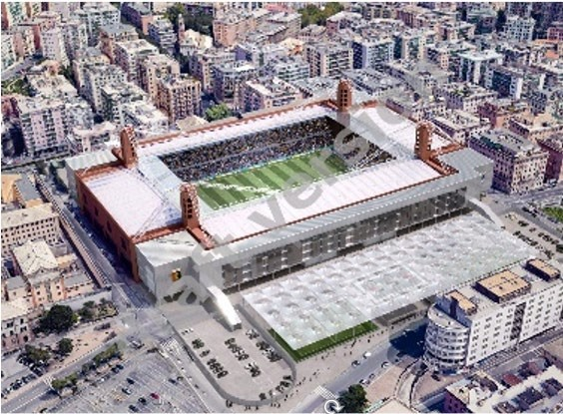
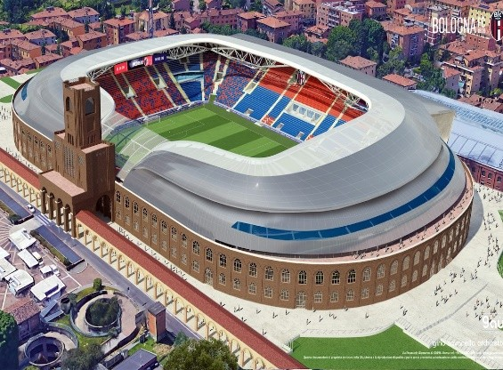
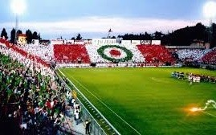
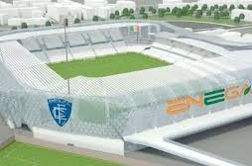
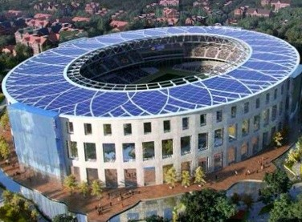
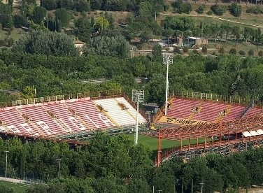
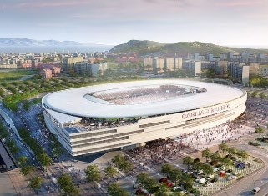
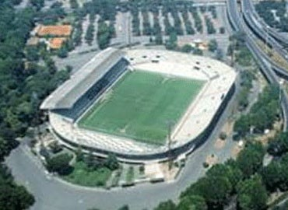
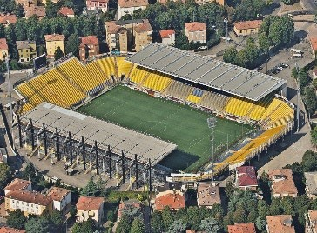
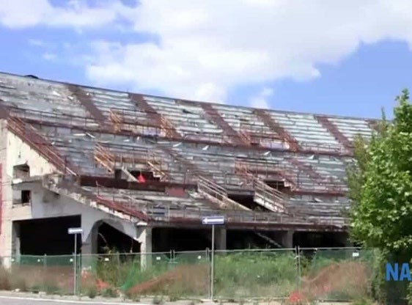
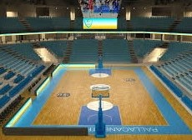
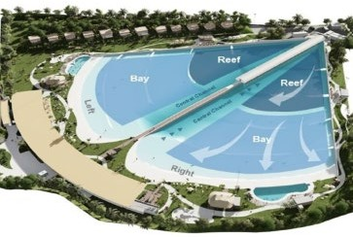
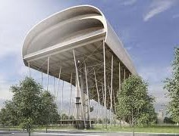
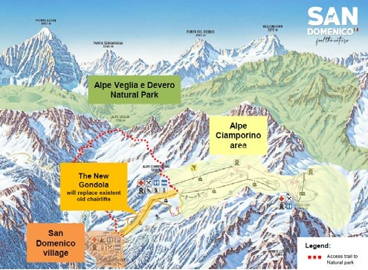
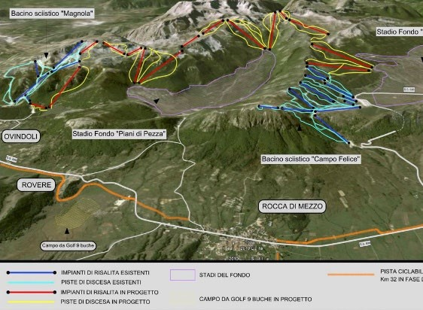
ICS è oggi coinvolto in molte operazioni come advisor e partner finanziario
Portafoglio progetti
Di seguito alcuni dei principali progetti di advisory tecnico e finanziario
NON ESAUSTIVO
Nuovo Stadio Genova Nuovo Stadio Bologna Nuovo stadio Vicenza
Nuovo Stadio Empoli
Nuovo Stadio Verona
Nuovo Stadio Perugia
Nuovo Stadio Cagliari
Area Flaminio Roma
Nuovo Stadio Parma
Nuova Arena Napoli
Arena di Cantù
Energy Surf Park Milano
Skidome Milano
San Domenico Ski
Altopiano delle Rocche
ed altre in fase di finalizzazione
15

Slide 16
RIFERIMENTI
Gianluca D’Antoni
Responsabile Commerciale Regione Sicilia
Responsabile Area Sud
Via G.Bonanno, 37 90100 Palermo
+39 347.2364639
gianluca.dantoni@creditosportivo.it

